Slide 1
SVM 支持向量机

Slide 2
原理
http://xtf615.com/2017/03/28/SVM支持向量机（应用）

Slide 3
内容
线性可分和超平面
线性可分支持向量机-间隔
拉格朗日(35)
对偶学习(46)
由对偶学习算法学习SVM
SMO
软间隔
核函数

Slide 4
线性可分和分类超平面-问题定义
二分类问题
给定的各个样本数据分别属于两个类之一，而目标是确定新数据点将归属到哪个类中。
垃圾邮件检测，Rumor Detection，

Slide 5
线性可分和分类超平面-特征的向量空间模型
一个个具体的样本，在被机器学习算法处理时，由其特征来表示。换言之，每个现实世界的事物，在用来进行机器学习训练或预测时，需要转化为一个特征向量。
假设样本的特征向量为 n 维，那么我们说这些样本的特征向量处在 n 维的特征空间中。

Slide 6
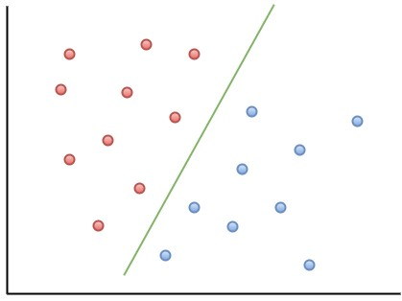
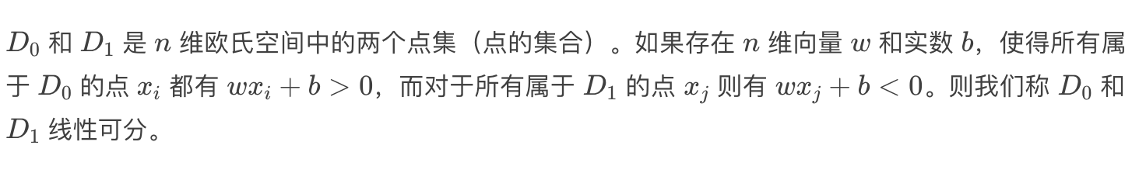
线性可分和分类超平面-线性可分

Slide 7
超平面
超平面：n 维欧氏空间中维度等于 n-1 的线性子空间。
1维欧氏空间（直线）中的超平面为0维（点），2维欧氏空间中的超平面为1维（直线）；3维欧氏空间中的超平面为2维（平面）；以此类推……
在数学意义上，将线性可分的样本用超平面分隔开的分类模型，叫做线性分类模型，或线性分类器。

Slide 8
最佳超平面
什么样的超平面是最佳的呢，一个合理的策略是：以最大间隔把两类样本分开的超平面，是最佳超平面！
因此，我们将这样的超平面作为最佳超平面：
两类样本分别分隔在该超平面的两侧；
两侧距离超平面最近的样本点到超平面的距离被最大化了。
这样的超平面又叫做最大间隔超平面。

Slide 9
线性可分支持向量机
线性可分支持向量机：以找出线性可分的样本在特征空间中的最大间隔超平面为学习目的的分类模型。
怎么能找到最大间隔超平面呢？
我们可以先找到两个平行的，能够分离正负例的辅助超平面
然后将它们分别推向正负例两侧，使得它们之间的距离尽可能大
直到有至少一个正样本或者负样本通过对应的辅助超平面为止

Slide 10
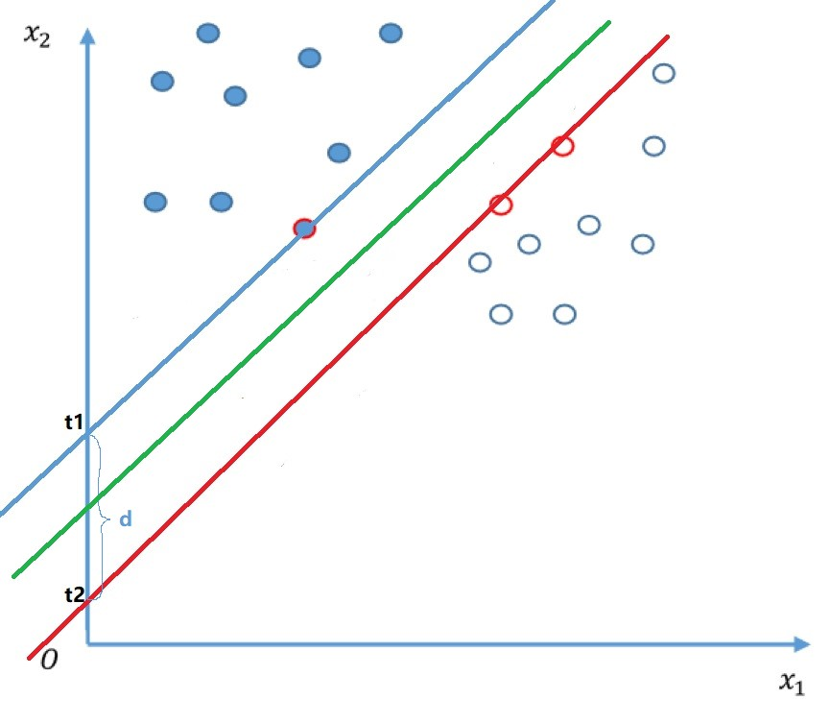
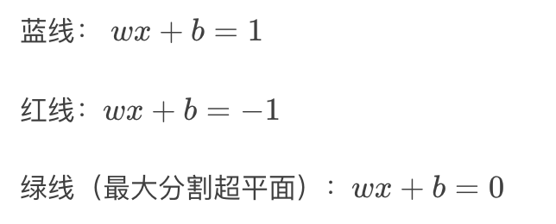
间隔
1. 间隔
2. 最大间隔超平面
这两个超平面互相平行，它们范围内的区域称为“间隔”
最大间隔超平面位于这两个辅助超平面正中的位置与它们平行的超平面——图中绿线为最大间隔超平面。

Slide 11
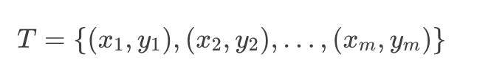
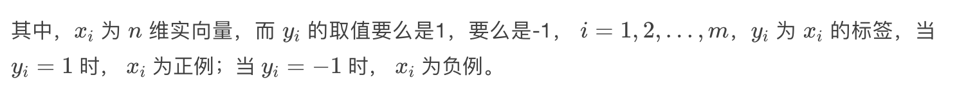
形式化定义
样本：
我们要找到将上面 m个样本完整正确地分隔为正负两类的最大间隔超平面 wx+b=0（w,b）

Slide 12
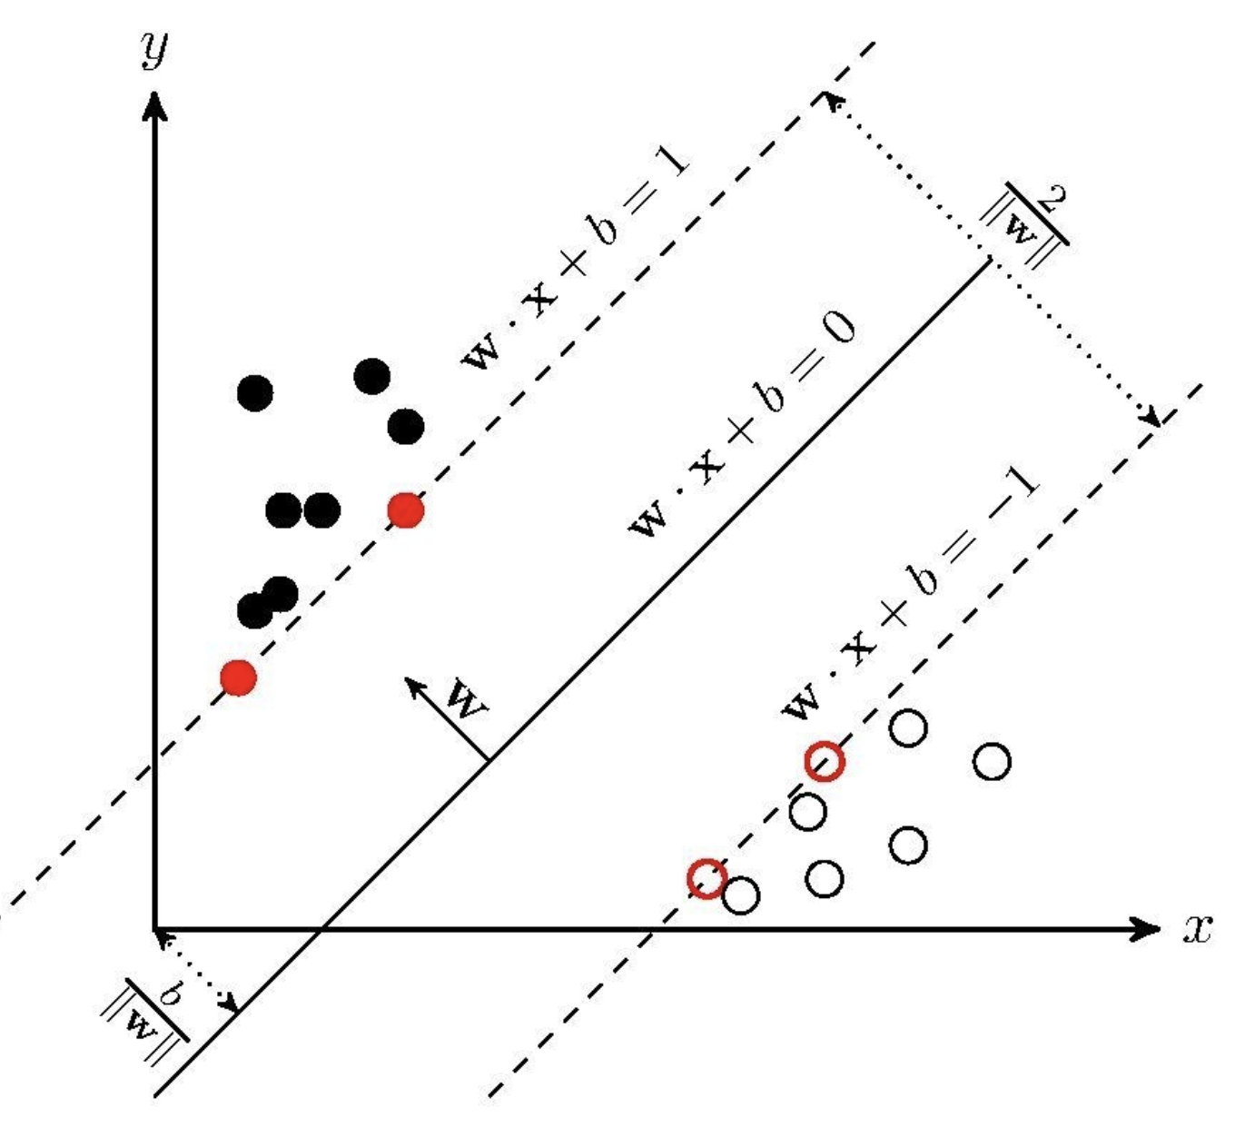

Slide 13
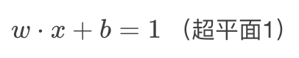
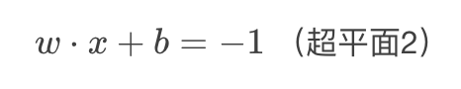
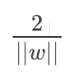
这 m个样本在特征空间是线性可分的，因此我们可以找到两个将正负两类样本分离到距离尽可能大的超平面，它们分别是：
通过几何不难得到这两个超平面之间的距离是

Slide 14
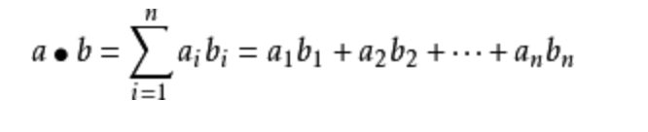
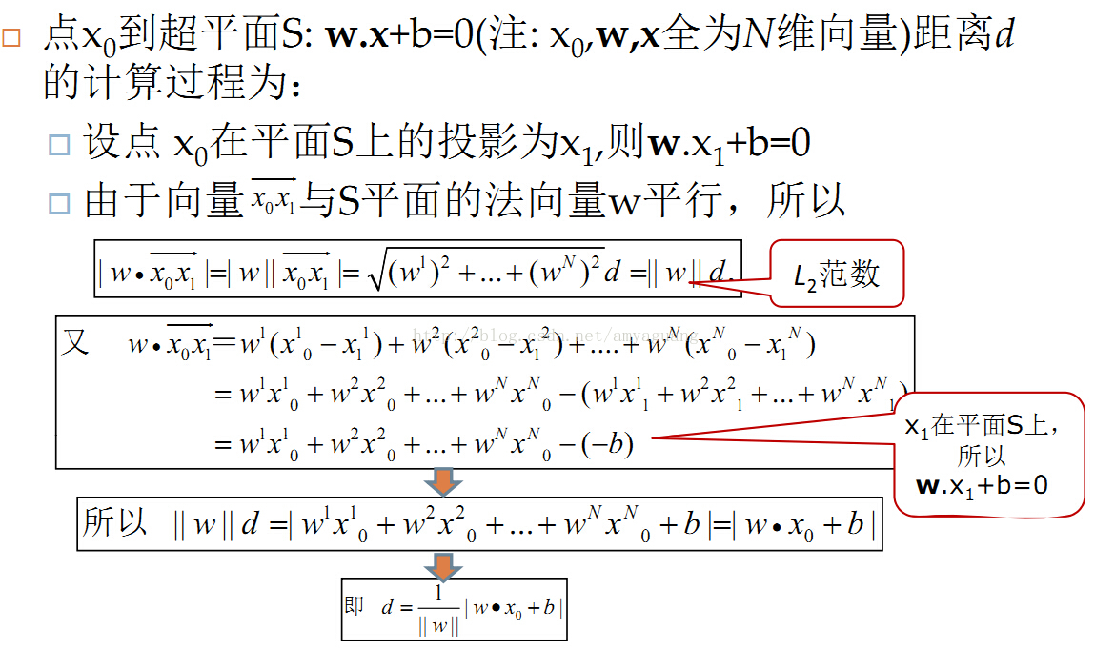
点到超平面的距离

Slide 15
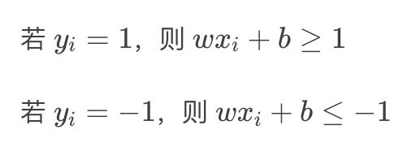
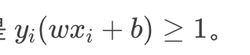
学习目标
依据定义，我们知道样本数据需满足下列两个条件之一：
将上面两个式子合并一下

Slide 16
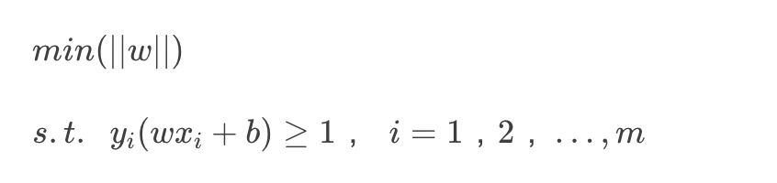
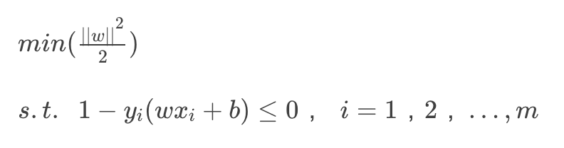
学习目标
因此，求最大分割超平面问题其实是一个约束条件下的最优化问题，我们要的是：
为了便于计算

Slide 17
学习目标
此处我们遇到的，是一个有约束条件的最优化问题。
那么该如何求解呢？在此我们要学习一个新的算法：拉个朗日乘子法。

Slide 18
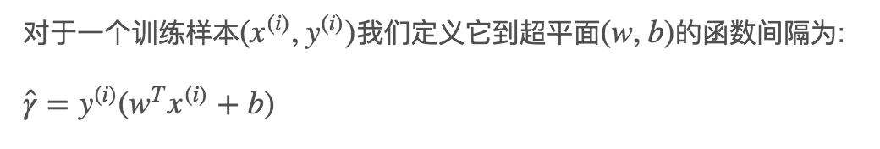
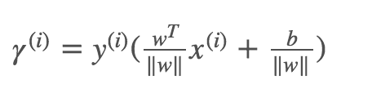
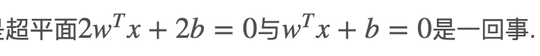
统计学习方法-学习目标的构造
函数间隔
几何间隔
Notes:
函数间隔越大, 代表我们对于分类的结果非常确定. 我们希望函数间隔越大越好. 看上去好像没什么毛病, 但这里的确有一个问题, 就是其实我们可以在不改变这个超平面的情况下可以让函数间隔任意大, 为什么?
为了解决这个问题, 我们就需要加上一些限制条件,所以，需要将w的大小固定，如||w||=1，使得函数间隔固定。这时的间隔也就是几何间隔 .(看完后面几何间隔的定义就明白了）

Slide 19
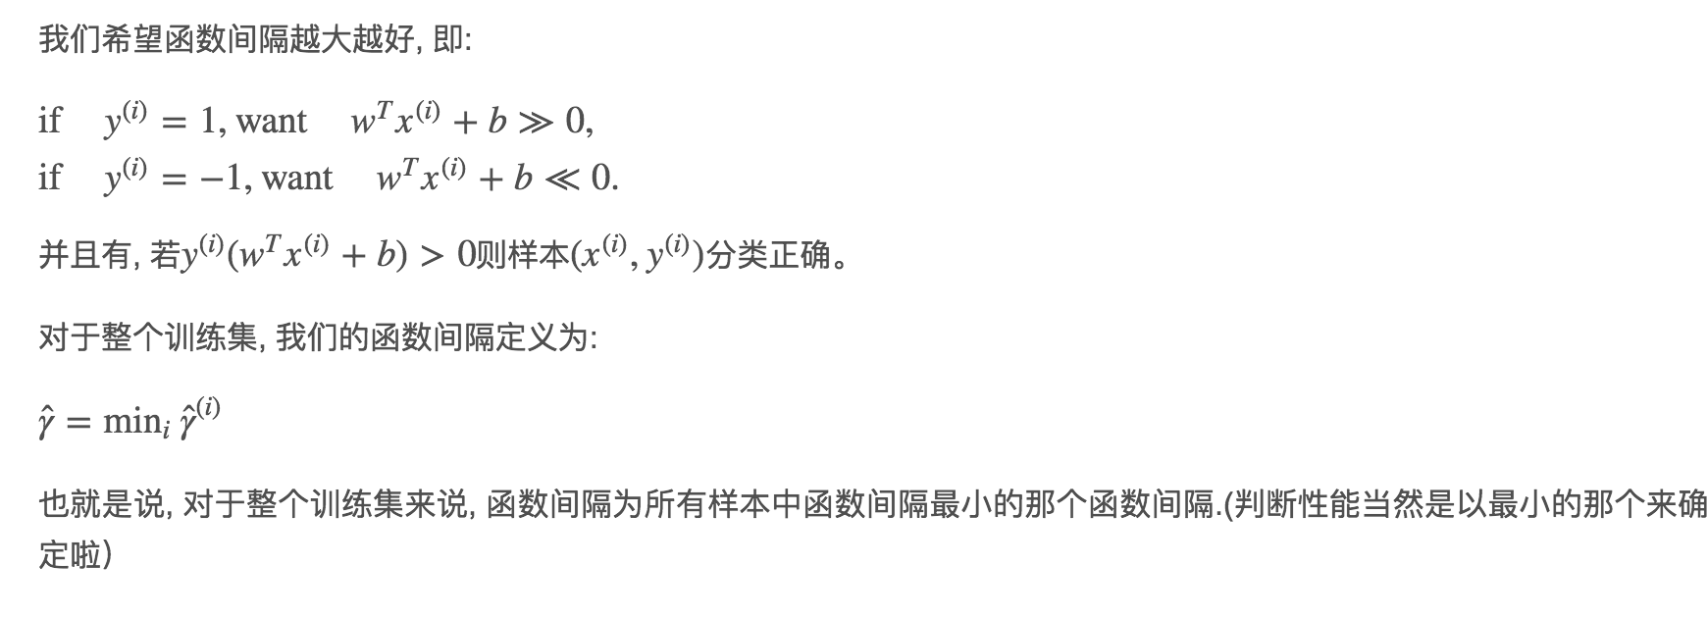
函数间隔

Slide 20
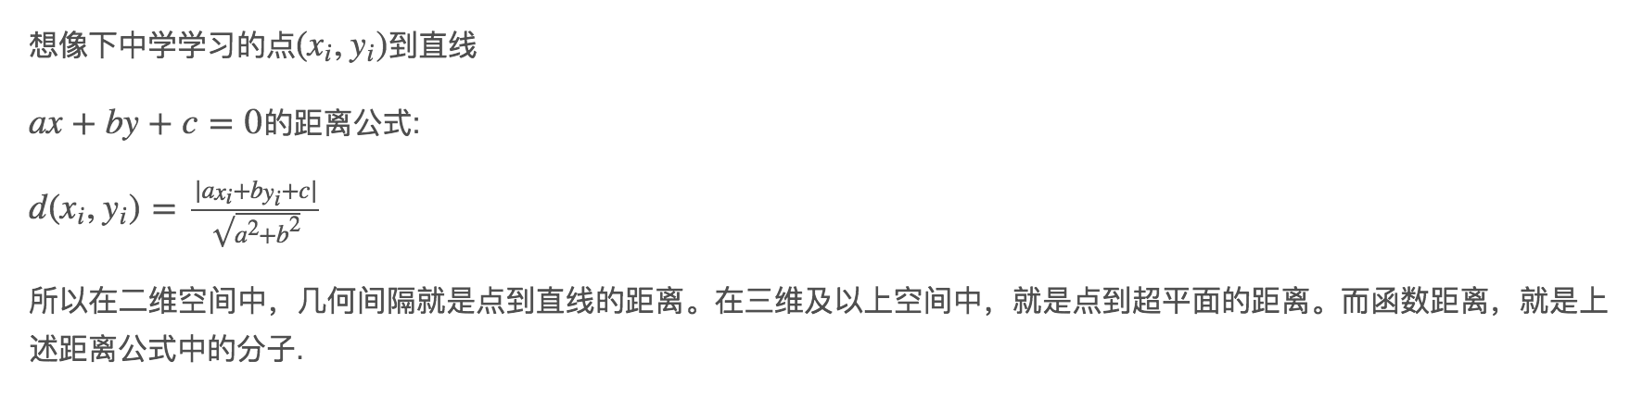
几何间隔
实际上，几何间隔就是点到超平面的距离。

Slide 21
使用对偶算法求解线性可分SVM
0. 构造主问题(Vapnik-统计学习方法)
1. 对主问题构造拉格朗日函数(KKT)
2. 求拉格朗日对(w,b)的极小
3. 求minL(w,b,α)对α的极大(强对偶问题)
4. 由对偶问题求解α*
5. 由α*求w
6. 由w求b
7. 求最终结果

Slide 22
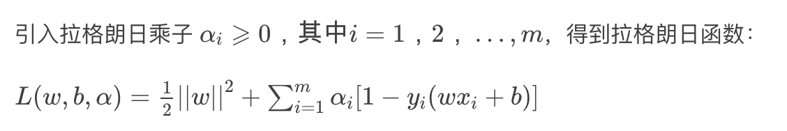
对主问题构造拉格朗日函数

Slide 23
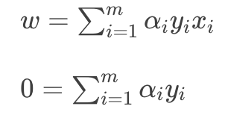
求拉格朗日对w，b的极小
我们先将拉格朗日函数对 w和 b求偏导，然后分别令两个偏导结果为0，之后得出了下列数值关系：

Slide 24
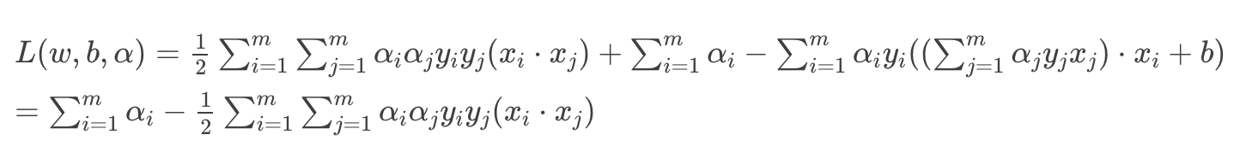
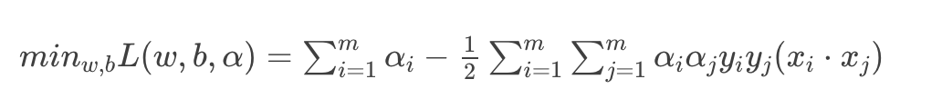
带入拉格朗日
将这两个等式带入拉格朗日函数，得：
也就是

Slide 25
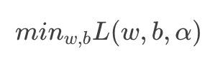
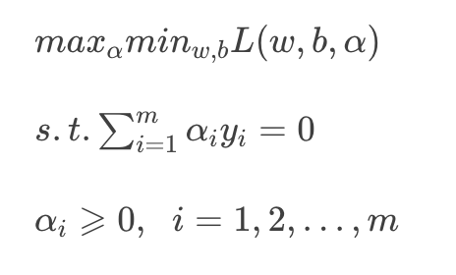
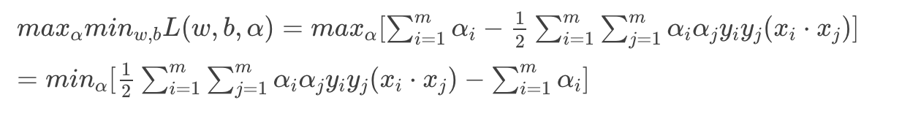
对偶问题-求 对α的极大
也就是对偶问题
又因为

Slide 26
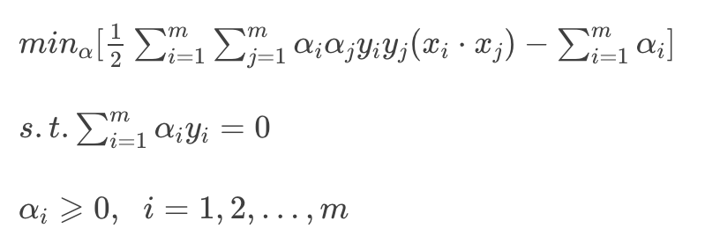

Slide 27
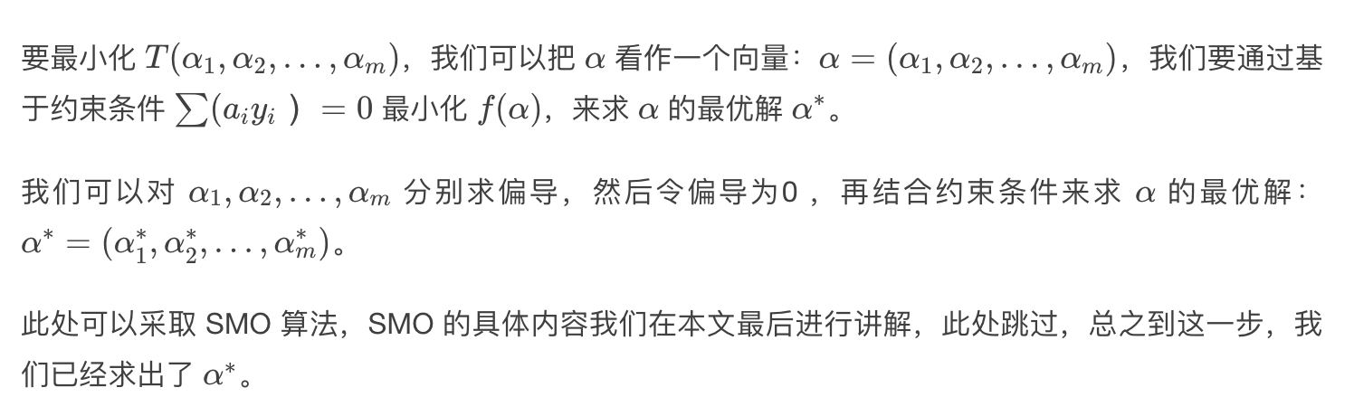

Slide 28
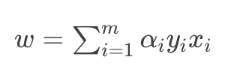
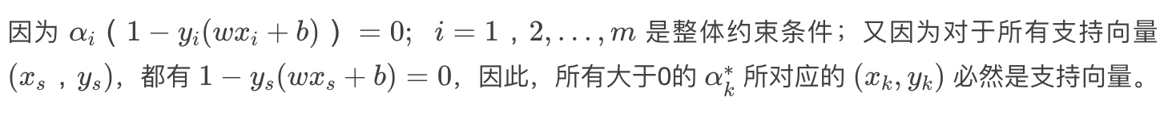
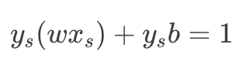
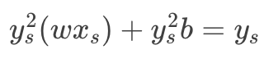
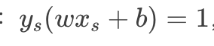
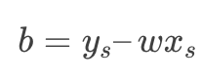
求w和b
随便找一个支持向量(Xs，Ys)
带入到

Slide 29
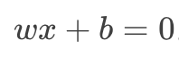
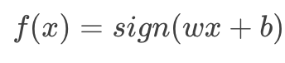
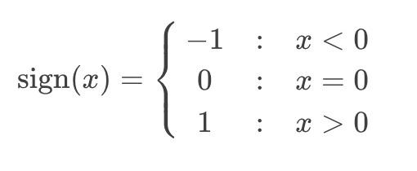
最终结果
最大分离超平面
分类决策函数
sign()函数

Slide 30
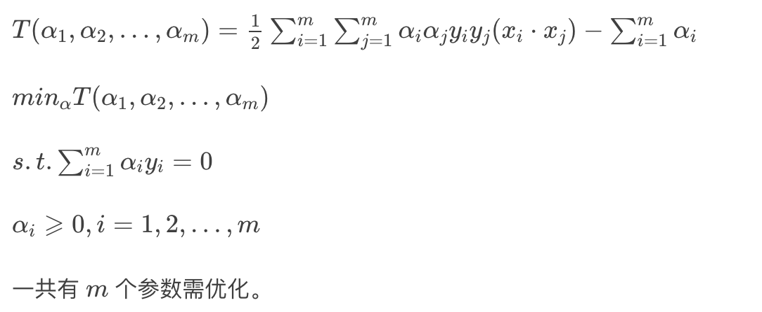
SMO算法

Slide 31
这是一个典型的二次规划问题，我们可以直接用二次规划方法求解。
或者，为了节约开销我们也可以用 SMO 算法。

Slide 32
SMO
SMO 是一种动态规划算法，它的基本思想非常简单：每次只优化一个参数，其他参数先固定住，仅求当前这一个优化参数的极值。

Slide 33
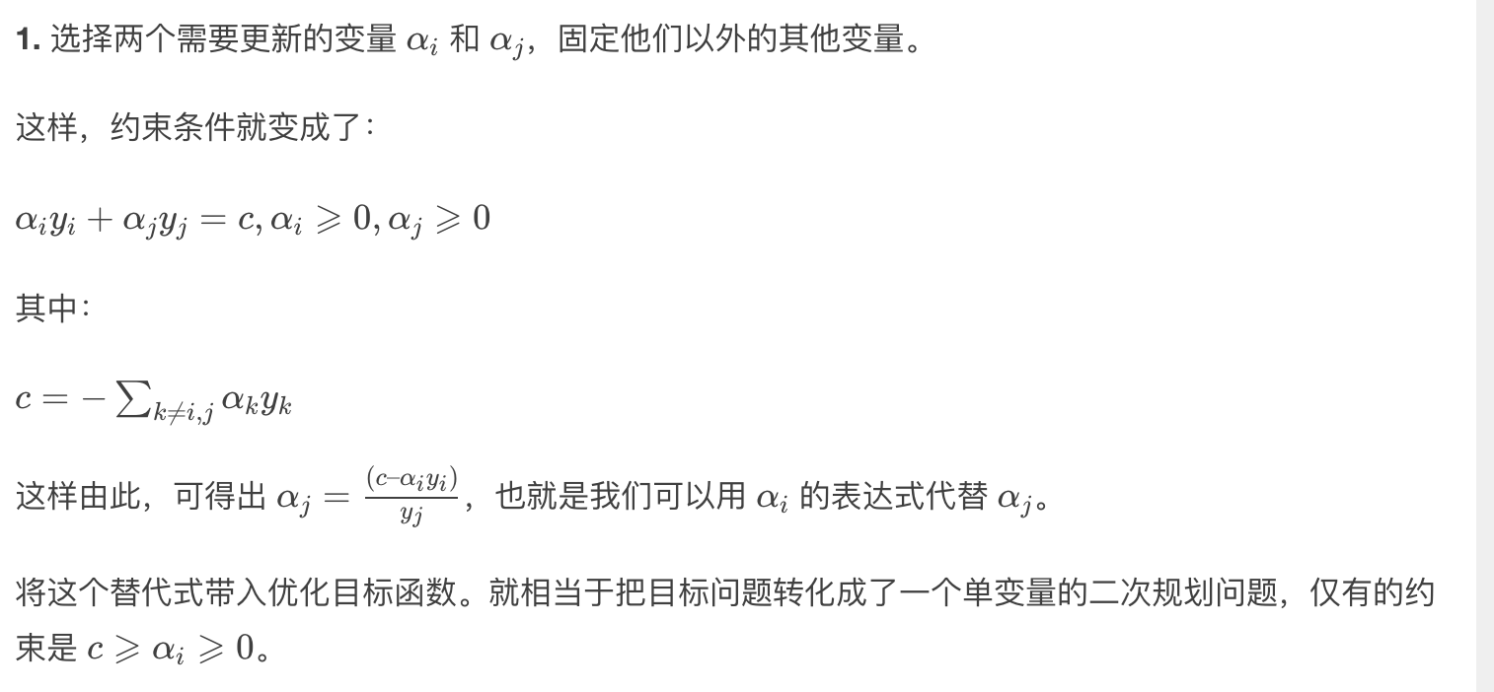

Slide 34
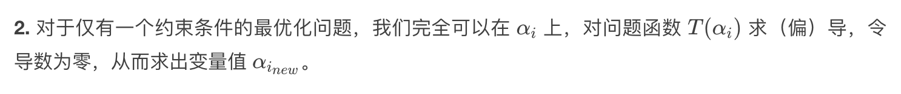
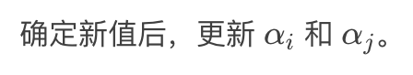

Slide 35
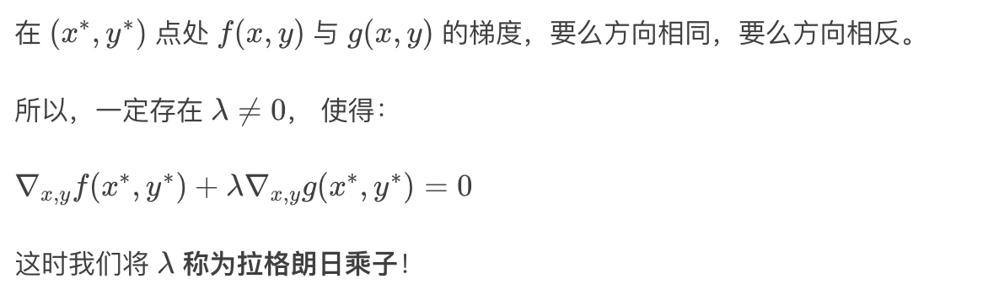
拉格朗日
拉格朗日乘子

Slide 36
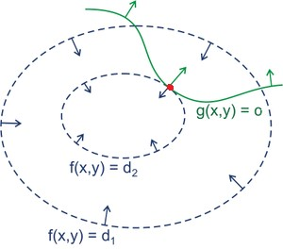

Slide 37
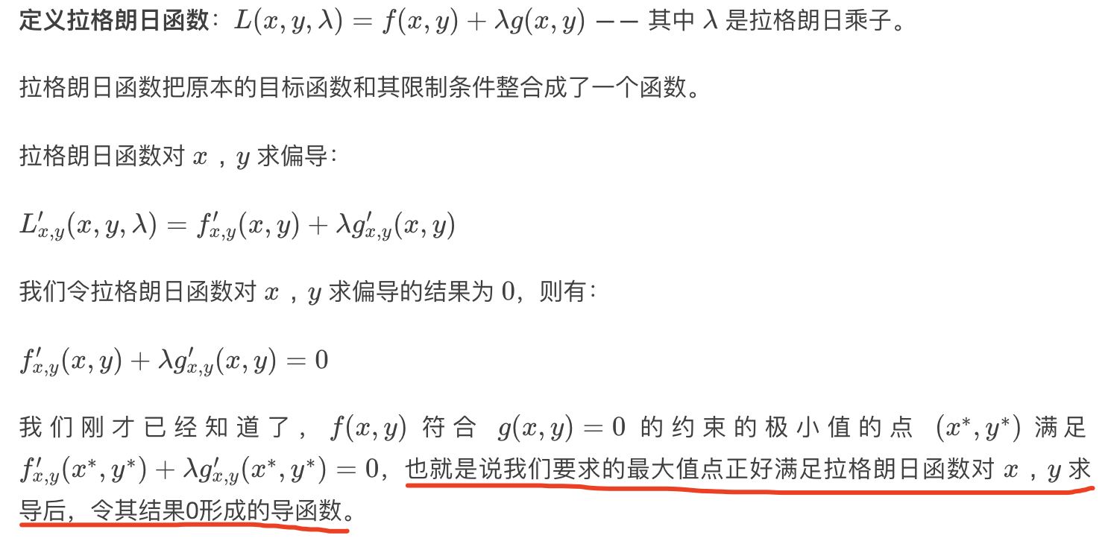
拉格朗日乘子和拉格朗日函数

Slide 38
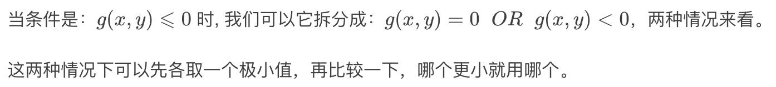
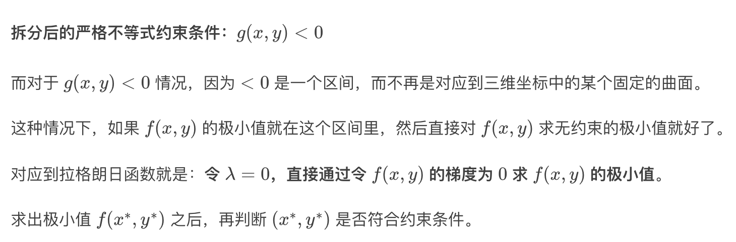
拆分后的不等式约束

Slide 39
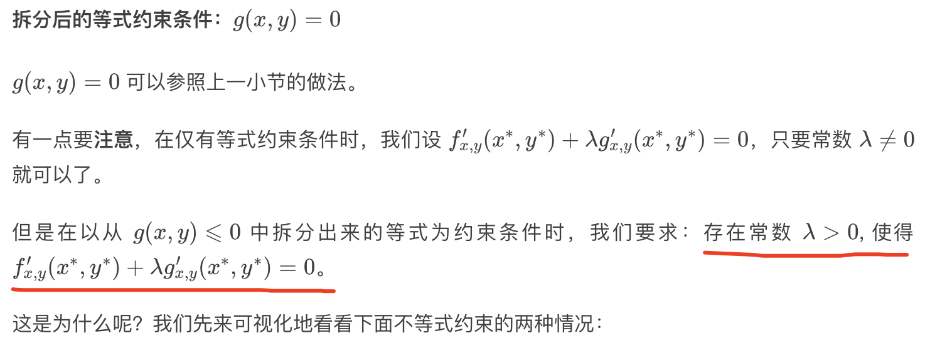
拆分后的等式约束

Slide 40
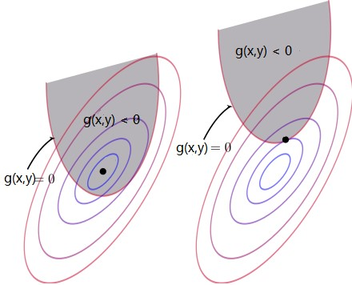
拆分后的等式约束

Slide 41

拆分后的等式约束

Slide 42

KKT条件

Slide 43

目标函数转化为拉格朗日函数

Slide 44

目标函数转化为拉格朗日函数

Slide 45

目标函数转化为拉格朗日函数

Slide 46


对偶学习算法
原始问题
为了解决原始问题，构造拉格朗日函数

Slide 47



Slide 48



Slide 49


对偶函数和对偶问题

Slide 50


强对偶性及求解对偶问题
如果强对偶性成立，那么就可以通过求解对偶问题来求解主问题了
Notes:
仿射函数：即最高次数为1的多项式函数。常数项为零的仿射函数称为线性函数。

Slide 51
凸函数：
凸集：
仿射函数：最高次数为1的多项式函数。常数项为零的仿射函数称为线性函数。

Slide 52


通过对偶问题求解主问题

Slide 53

回忆一下主问题

Slide 54

主问题的强对偶性

Slide 55

软间隔最大化

Slide 56

核技巧
核函数是作用在内积空间的转化

Slide 57

多项式核

Slide 58
线性核函数
多项式核
高斯核

